Slide 1


Программа повышения квалификации
Тестировщик программного обеспечения
Итоговый проект
“Комплексное тестирование платформы qahacking.guru”
Преподаватель: Гриненко В.В.
Выполнил: Яматина Т.И.
Поток ТП-845

Slide 2
Содержание
Майнд-карта жизненного цикла тестирования ПО;
Майнд-карта методологии разработки ПО;
Тестовая документация (чек-лист, тест-кейсы, баг-репорты);
Применение техник тест-дизайна;
Листинг автотеста;
Результат выполнения автотеста
Анализ результатов тестирования выбранного приложения;
Выводы об оптимальности выбранной стратегии тестирования.

Slide 3
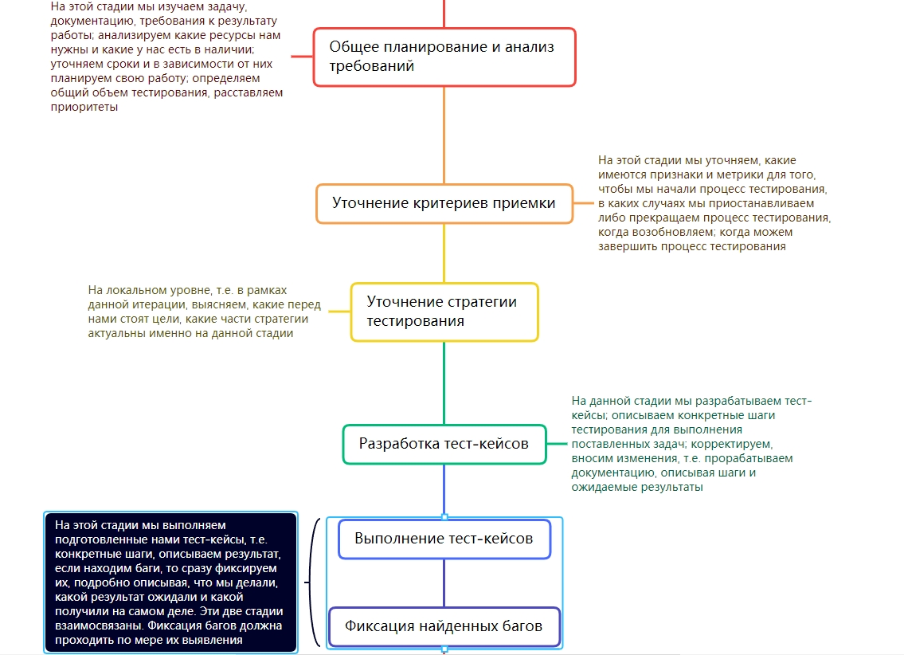
Майнд-карта жизненного цикла тестирования ПО

Slide 4
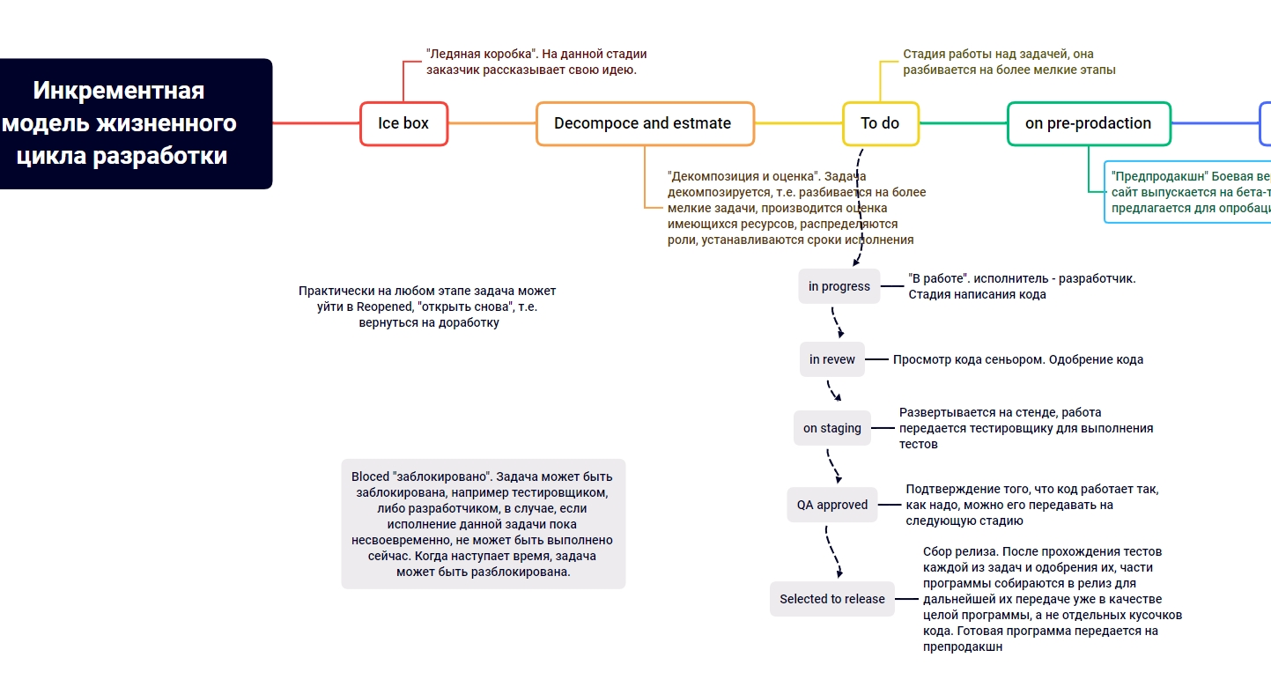
Майнд-карта методологии разработки ПО

Slide 5
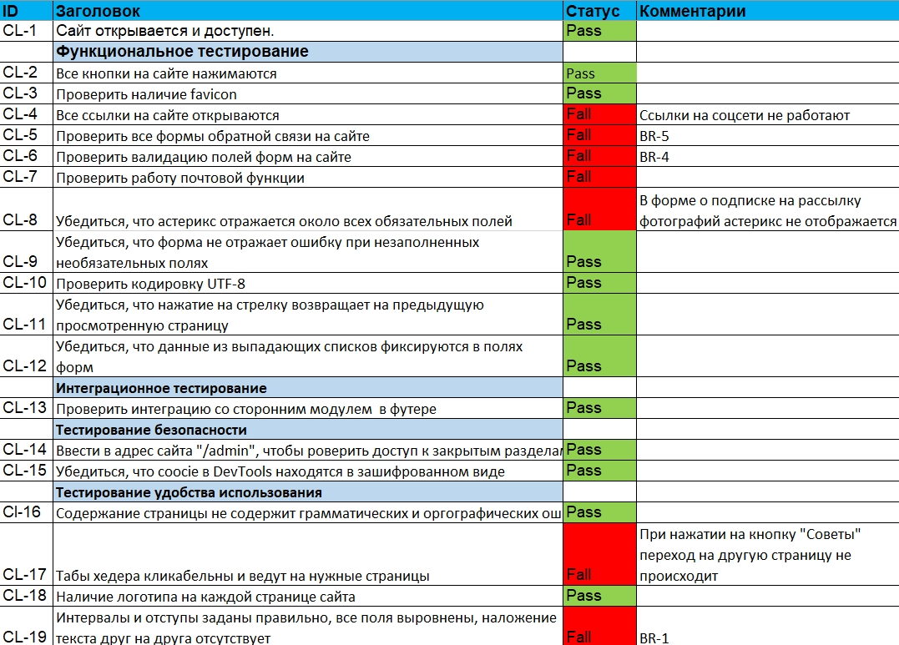
Тестовая документация: чек-лист

Slide 6
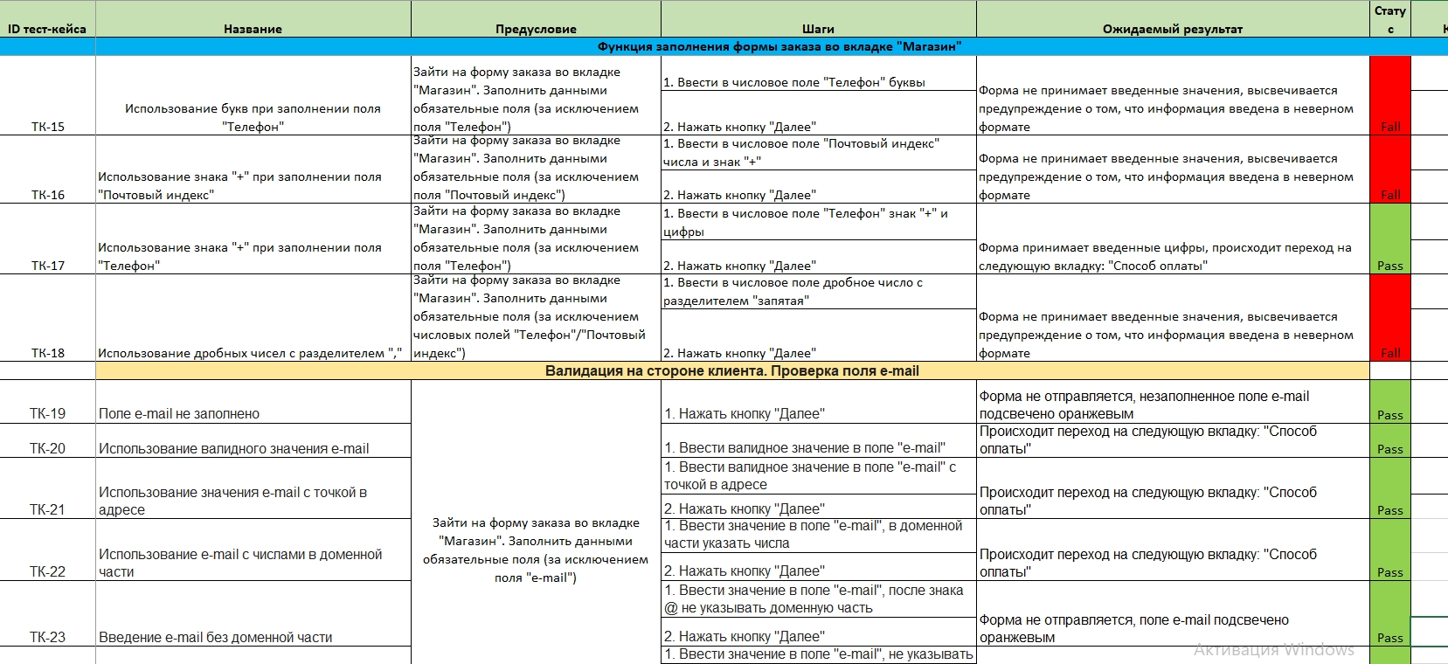
Тестовая документация: тест-кейсы

Slide 7
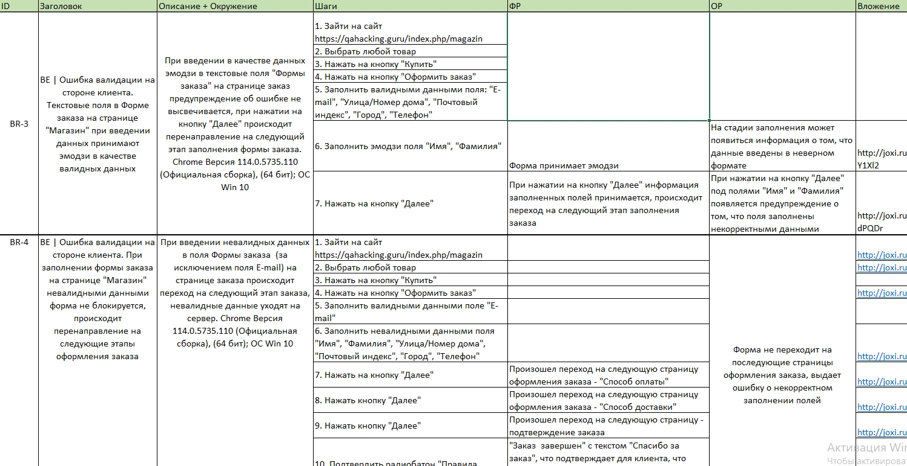
Тестовая документация: баг-репорты

Slide 8
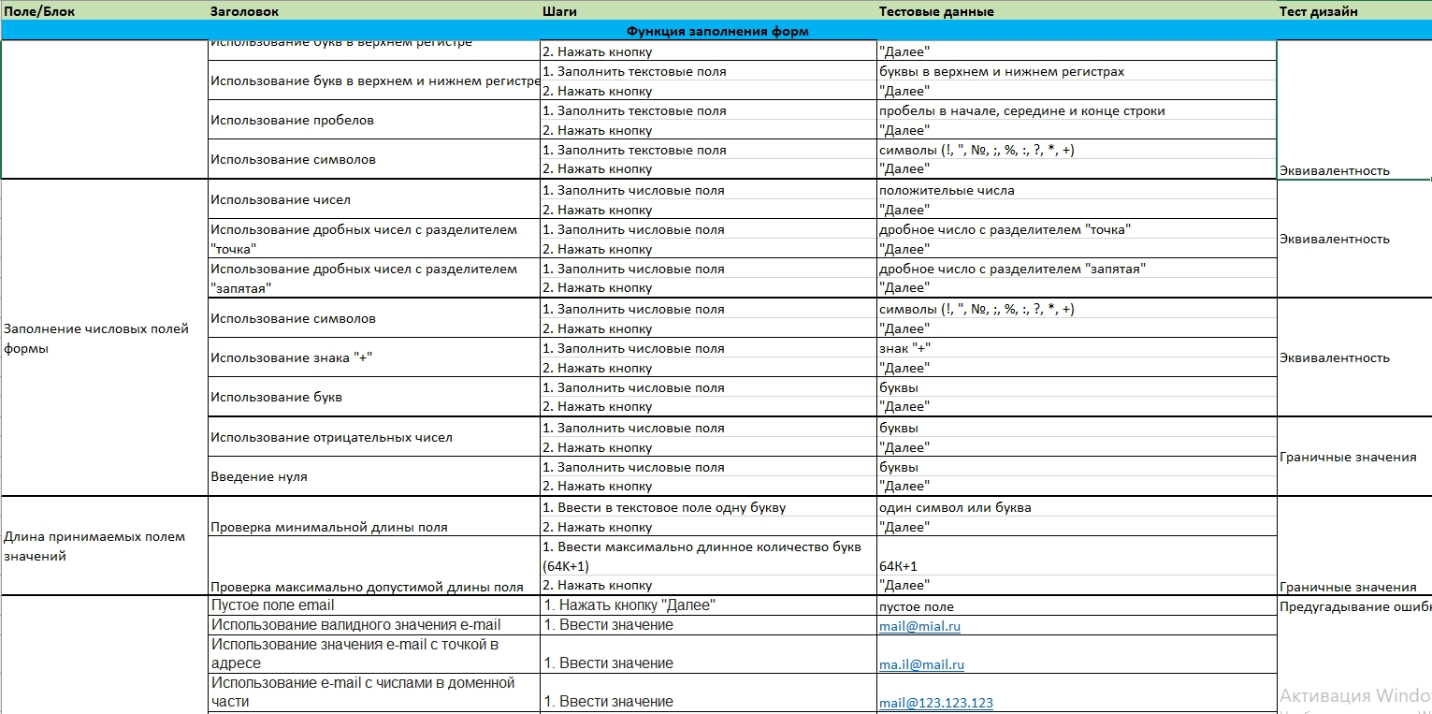
Применение техник тест-дизайна

Slide 9
Листинг автотеста веб-сайта «Собаседник»
s=Service('C:/Users/tabk/chromedriver.exe')
driver=webdriver.Chrome(service=s)
driver.get("https://qahacking.guru/")
driver.set_window_size(1366, 768)
time.sleep(3)
#Проверка наличия элемента Кнопка "Send" в форме "Спросите нас о собачках"
exitbutton=driver.find_elements(By.ID, "mod-rscontact-submit-btn-91")
if exitbutton is None:
print("Элемент не найден")
else:
print('Элемент есть')
#Переход по tab на страницу "Проверь свой уровень"
driver.find_element(By.XPATH, "/html/body/div/div[2]/div[1]/div/div/nav/div[2]/ul/li[6]/a").click()
driver.find_element(By.NAME, "question1").click()
driver.find_element(By.NAME, "question1").send_keys("value=0")
driver.find_element(By.ID, "question2_1").click()
driver.find_element(By.ID, "question2_1").send_keys("value=0")
driver.find_element(By.ID, "question14_1").click()
driver.find_element(By.ID, "question14_1").send_keys("value=0")
driver.find_element(By.ID, "question16_2").click()
driver.find_element(By.ID, "question16_2").send_keys("value=0")
driver.find_element(By.ID, "question21_3").click()
driver.find_element(By.ID, "question21_3").send_keys("value=0")
driver.find_element(By.XPATH, "/html/body/div[1]/div/div/div/main/article/div/div/section[2]/div/div[2]/div/div/div/div[1]/form/div[3]/a[3]").click()

Slide 10
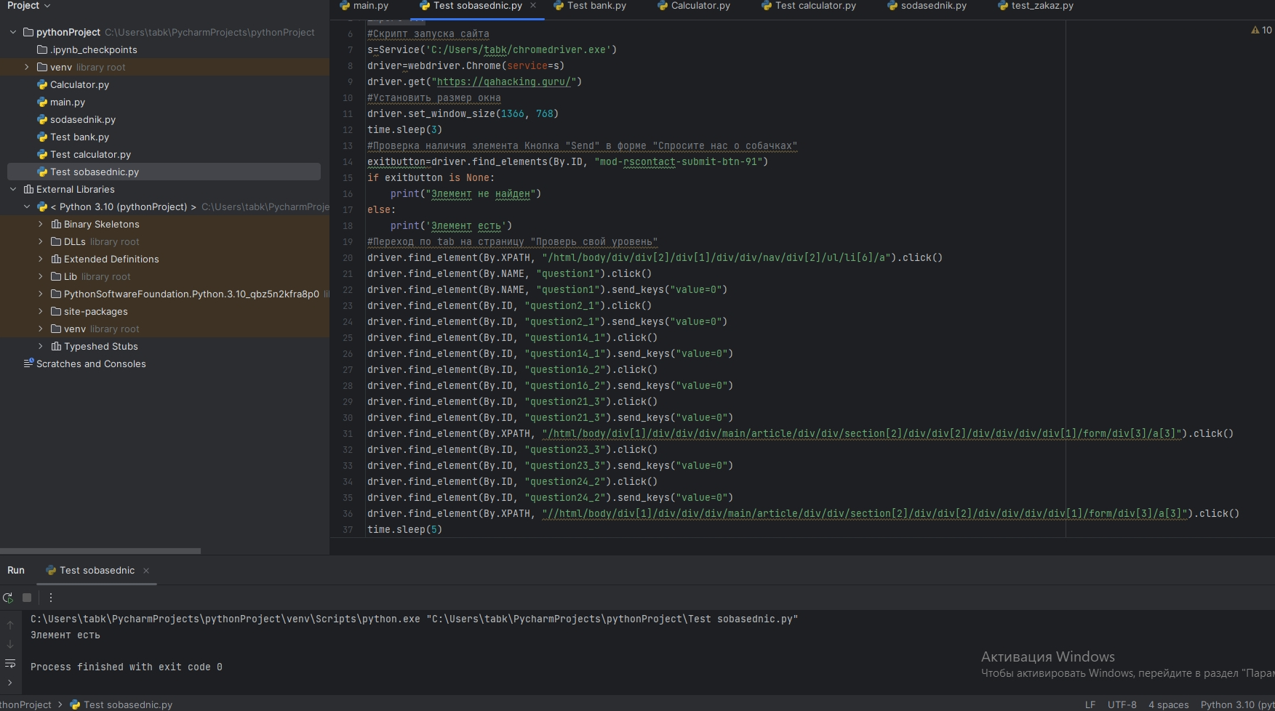
Результат выполнения автотеста в PyCharm

Slide 11
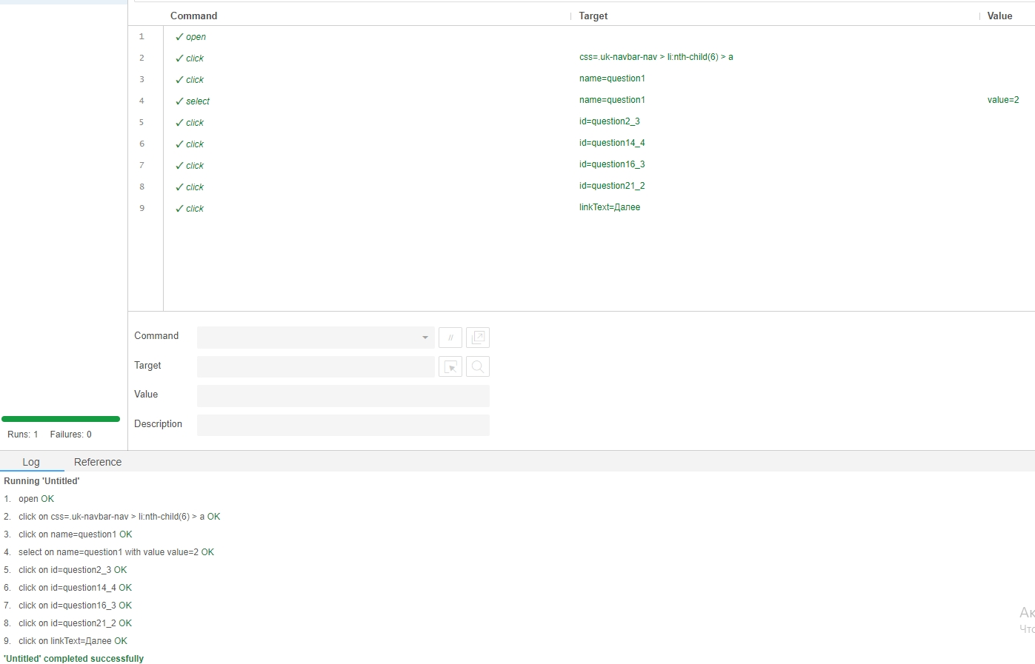
Результат выполнения автотеста в Selenium IDE

Slide 12
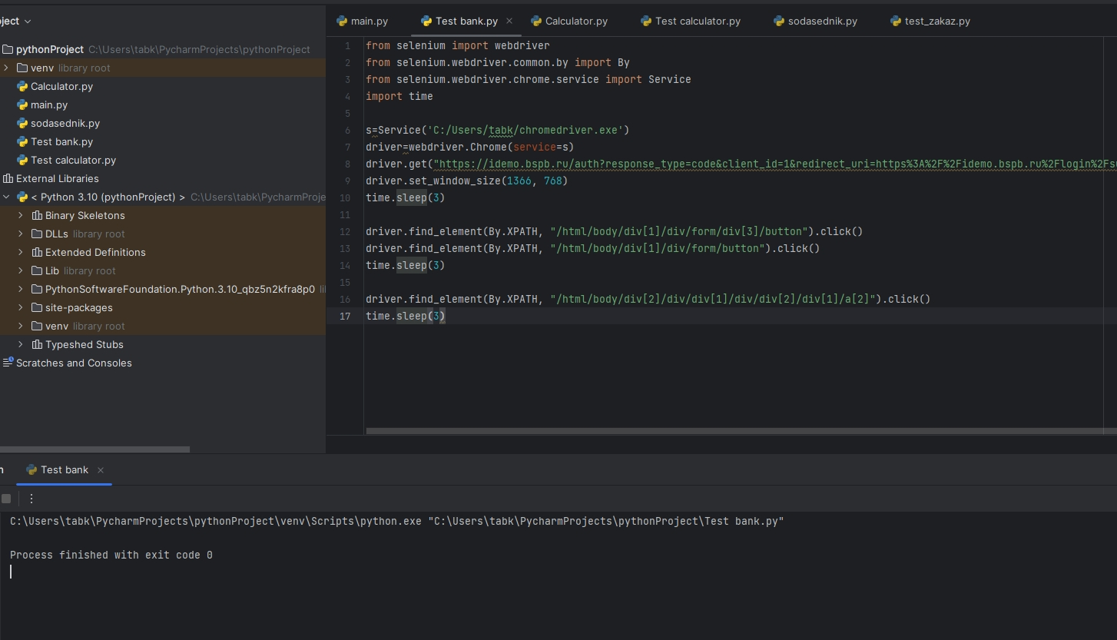
Листинг автотеста сайта Банка с результатом выполнения

Slide 13
Анализ результатов тестирования выбранного приложения
В ходе тестирования веб-сайта «Собаседник» было написано и проведено 96 тестов. В результате проверки было обнаружено 16 дефектов, в том числе 2 критических.
Наличие критических и серьезных дефектов препятствует пользователю в формировании заказов на данном сайте, а, соответственно, не дает возможности использовать функционал сайта, блокируя бизнес-процессы, ради которых собственно и создавался данный сайт.
На текущий момент веб-сайт не удовлетворяет требованиям бизнес-процессов и не рекомендуется в релиз до устранения критических и серьезных дефектов. Необходимы правки основного функционала, проверки интеграции со сторонними сайтами, сверка с макетами дизайна web-приложения. Для увеличения покрытия проверками нефункциональной части веб-сайта заказчику необходимо предоставить макеты дизайна веб-платформы.

Slide 14
Выводы об оптимальности выбранной стратегии тестирования
Я считаю, что при проведении веб-сайта «Собаседник» мной была выбрана оптимальная стратегия тестирования, было проведено необходимое количество тестов, направленных на тестирование функционала веб-сайта, пользовательского интерфейса (UI\UX тестирование), интеграцию со сторонними сайтами. При помощи применения техник тест дизайна я максимизировала тестовое покрытие и добилась оптимальных результатов тестирования.

Slide 15

Рефлексия
Что вам больше всего понравилось в обучении?
Для меня был удобен предложенный формат обучения: живые лекции дали возможность общения с преподавателем, вопросы и комментарии сокурсников помогали лучше углубиться в изучаемый материал. Очень хорошо, что есть возможность посмотреть лекции в записи, остановить в нужный момент и прослушать повторно моменты, которые сразу не уложились. Хочется отметить работу в формате мастер-классов, когда практика идет одновременно с преподавателем и есть возможность в моменте задать вопрос и скорректировать свои действия.
Что вызвало трудности?
На мой взгляд, очень сложно пройти обучение за два месяца с нуля, обладая базовыми знаниями проще вникнуть в суть курса, а для закрепления материала нужно больше работать самостоятельно, практиковаться в использовании инструментов тестирования.

Slide 16
В процессе изучения программы я получила хорошие базовые знания в сфере тестирования программного обеспечения, познакомилась и немного поработала с инструментами, используемыми в тестировании, такими как: XMind, Trello, Jira, TestRail, GIT, Postman, MySQL, Selenium IDE, PyCharm. Самостоятельно написала небольшой код на языке Python. Очень интересной для меня стала работа с SQL и Python, познакомилась с языком разметки HTML, лучше стала разбираться в DevTools и поняла, как можно его использовать в работе тестировщика.
С моими практическими работами вы можете ознакомиться по ссылке на GIT HUB: https://github.com/Tatyana-Yam
Благодарю за внимание!

